Slide 1


Ársskýrsla 2023
Aðalfundur 12. júlí 2024
Anna Þorbjörg Þorgrímsdóttir
Notes:
Titilglæra með merki vinstra megin við hlið titils

Slide 2
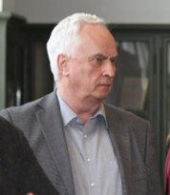
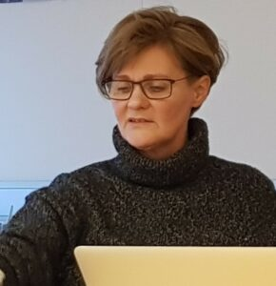
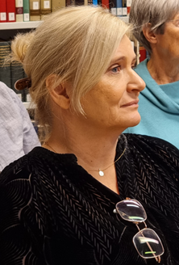
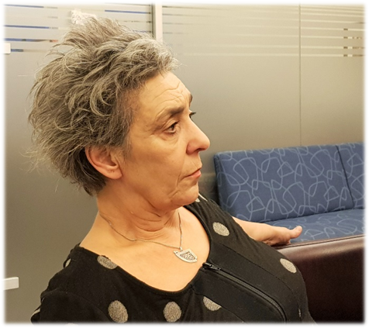
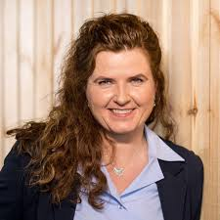
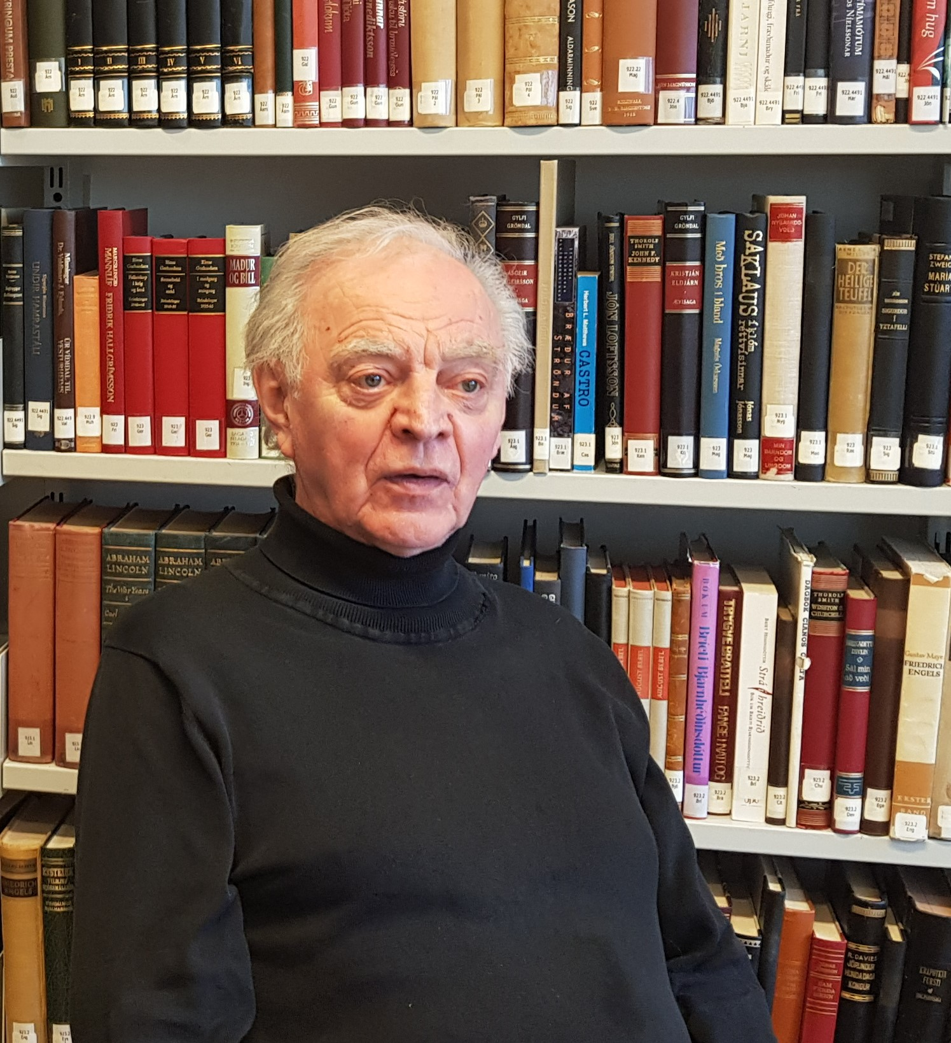
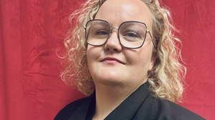
Stjórn RA ses
Lilja Hjartardóttir, formaður
Ólöf Anna Jóhannsdóttir, varaformaður
Þorleifur Hauksson, ritari
Gylfi Gunnlaugsson, gjaldkeri
Unnur G. Óttarsdóttir, meðstjórnandi
Ingunn Ásdísardóttir, varamaður
Bára Baldursdóttir, varamaður
!
Stjórn fundaði 15 sinnum á starfsárinu, að meðaltali 2 klst í senn.
Framkvæmdastjóri sat fundina og einnig þjónustufulltrúi/skrifstofustjóri.

Slide 3
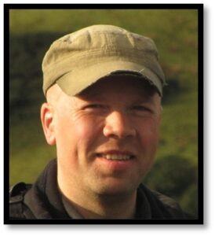
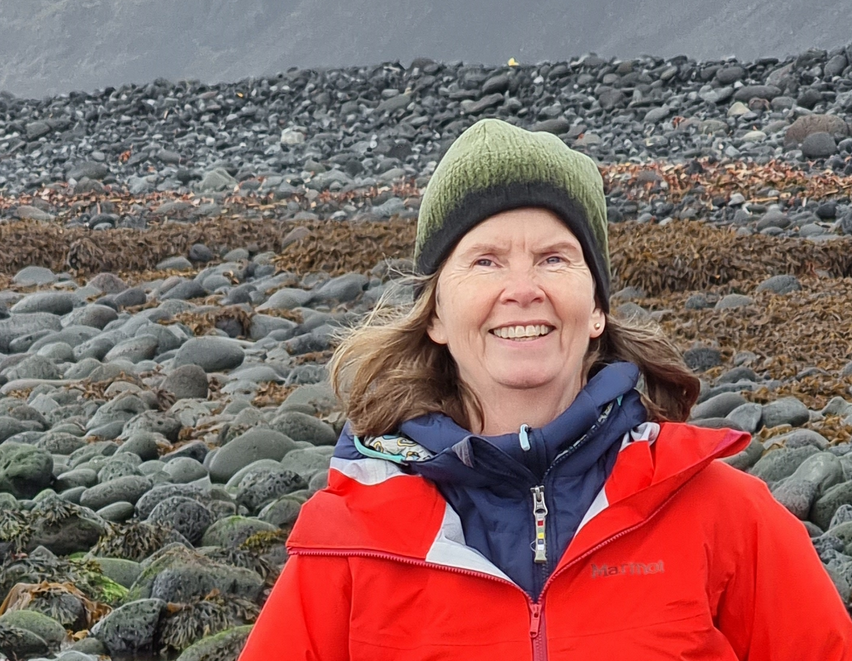
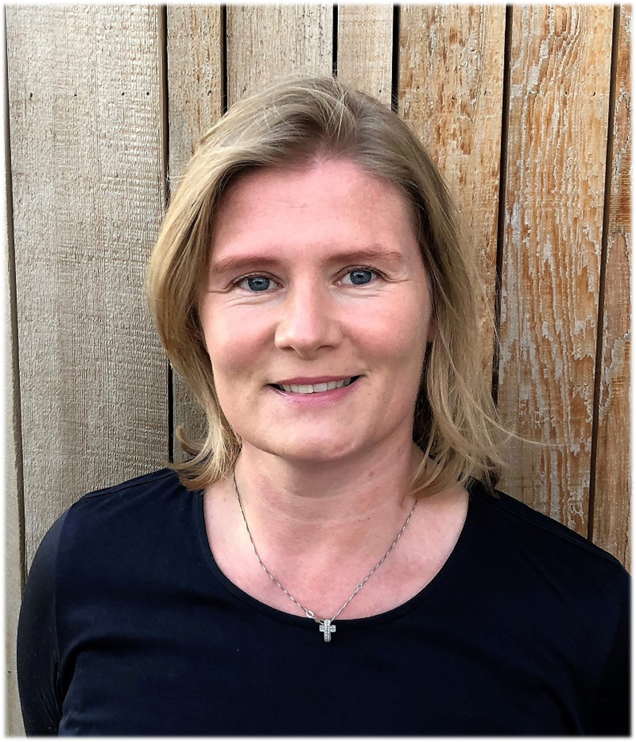
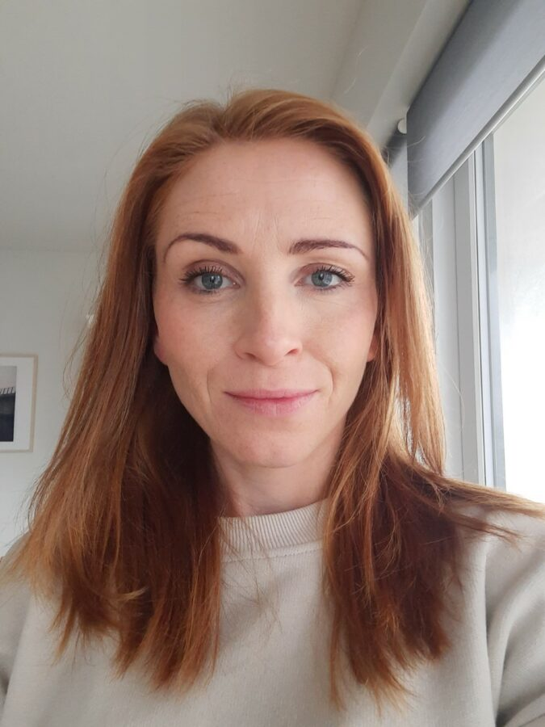
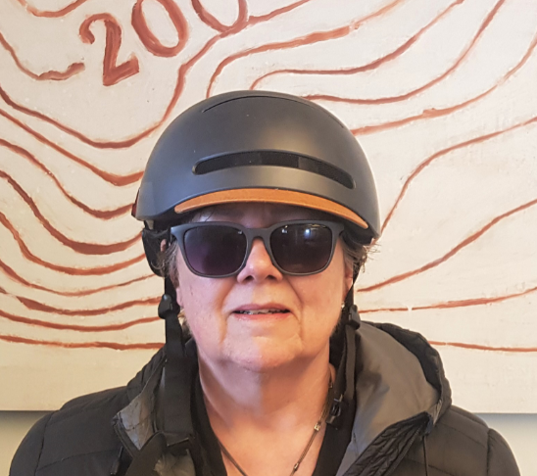
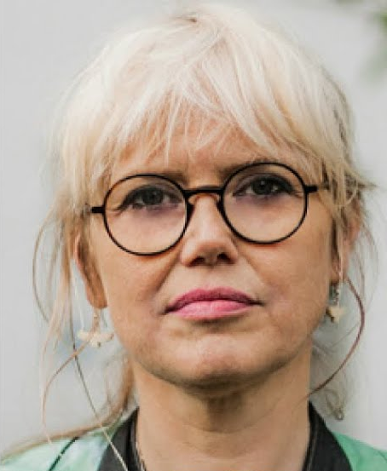
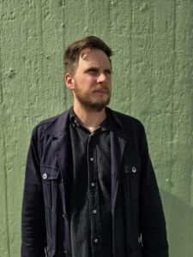

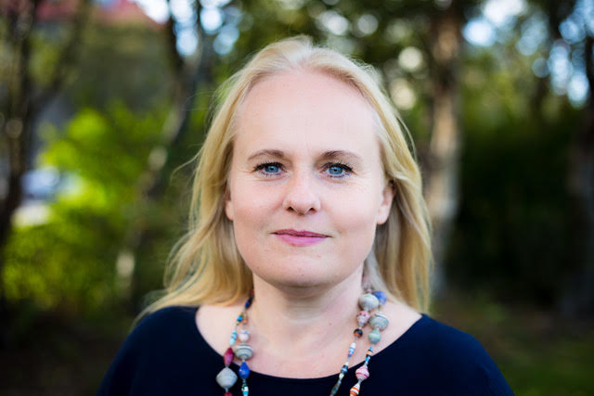
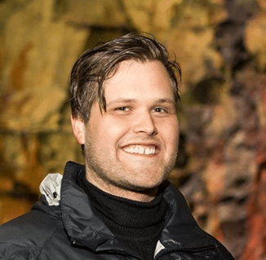
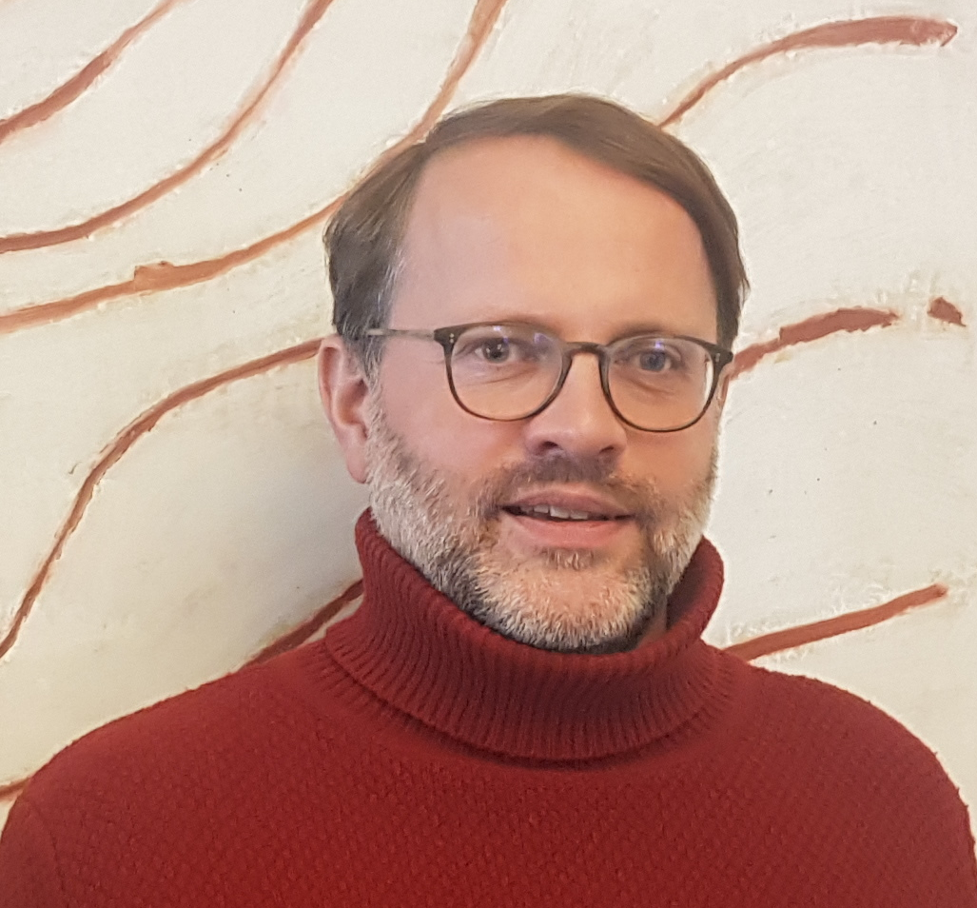
Starfsfólk og verkefnisstjórar
Anna Þorbjörg Þorgrímsdóttir,
Framkvæmdastjóri
Linda Guðlaugsdóttir
Starfsmaður á skrifstofu
Álfheiður Sigurðardóttir
Skrifstofustjóri
Atli Antonsson
Verkefnisstjóri rannsókna
Þór Martinsson
Kynningarfulltrúi
Sigurgeir Finnsson
Forstöðumaður
Bókasafns Dagsbrúnar
Verkefnisstjórar
Ólöf Anna Jóhannsdóttir
Ingibjörg Hjartardóttir
Birkir Fannar Einarsson Björg Hjartardóttir
Oddný Eir Ævarsdóttir

Slide 4
Fulltrúar, nefndir og vinnuhópar stjórnar
Stjórn Starfslaunasjóðs sjálfstætt starfandi fræðimanna 2022-2024
Þórunn Sigurðardóttir og Davíð Ólafsson
Þingstjórn Norræna sagnfræðingaþingsins 2025
Anna Þorbjörg Þorgrímsdóttir
Fagstjórn Bókasafns Dagsbrúnar 2021-2023
Kristín Jónsdóttir formaður, Mörður Árnason
Inntöku og samskiptanefnd 2023-2024
Ólöf Anna Jóhannsdóttir og Ingunn Ásdísardóttir
Starfshópur um rannsóknaumhverfi sjálfstætt starfandi fræðafólks 2021-2024
Gylfi Gunnlaugsson, Ingunn Ásdísardóttir, Lilja Hjartardóttir og Anna Þorbjörg Þorgrímsdóttir
Vinnuhópar stjórnar 2023-2024

Slide 5

Starfsemin 2023-2024 í máli (og myndum)
Notes:
Millikafli með spurningum, vangaveltum. Hvítur bakgrunnur fylgir textafleti

Slide 6
Atburðir sem mörkuðu starfsárið
Bókhald og nú ársreikningsgerð
Leki og lokun funda- og fyrirlestraaðstöðu
U-beygja Eflingar
Leit að nýju húsnæði
=> Yfirtók tíma og kraft stjórnar og starfsfólks.

Slide 7
Ákvörðun sem markaði starfsárið
Endurskoðun á innra skipulagi ReykjavíkurAkademíunnar
  Hlutverk og ábyrgð óskýr og ýmsar hefðir sem að…
    „færa starfsemin í átt að lögum og reglum og síðan breyta reglum ef þarf“
  Tengsl og hlutverk RA og FRA?
  Stofnun á markaði eða í almannaþágu?
  Stofnanavæðing samfélagsins => þar verða ssf að eiga málsvara
  Að RA haldi áfram að þróast í takt við samfélagið
  =>M.a. ,,Kornhlöðuloftsfundur”, samtal við samfélagið og Fræðaþing 2024 bíða haustsins.

Slide 8
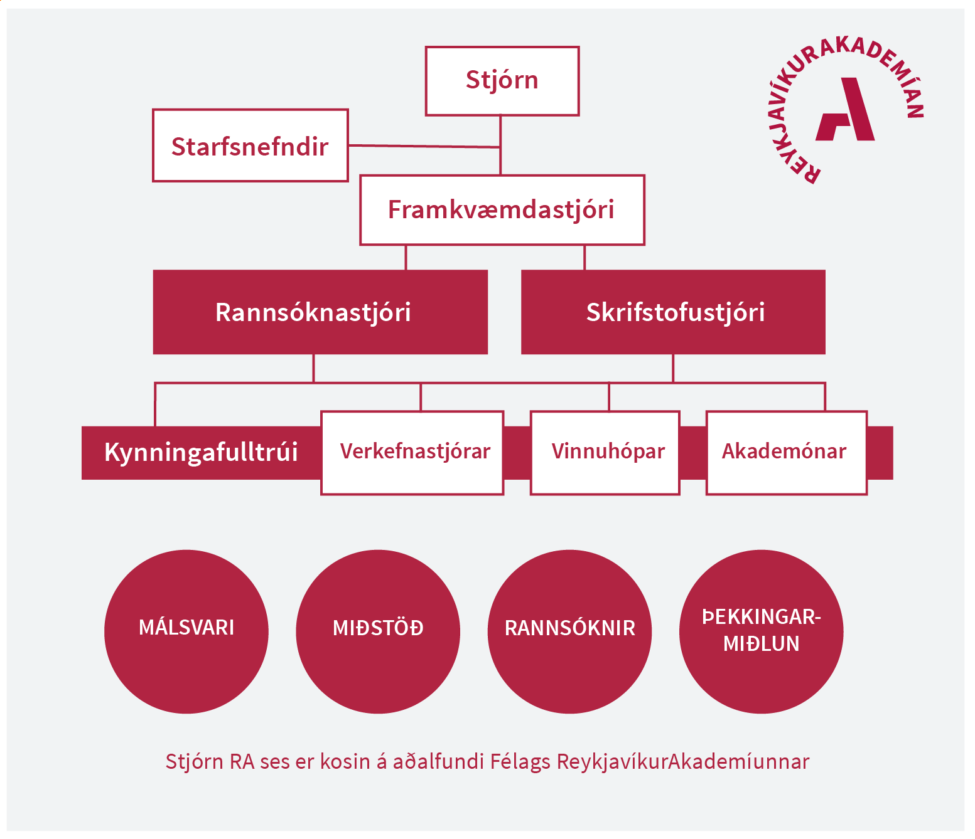
S K I P U R I T

Slide 9
Orsök eða afleiðing?
Stjórnskipulag ReykjavíkurAkademíunnar (mars 2024, uppfært í júlí 2024))
  Samvinna, skyldur og ábyrgð stjórnar, starfsfólks og félaganna
(F)RA ólík hlutverk en samofin heild
  Samtal á milli formanna stjórna RA og FRA um
    Tengsl milli stjórnanna
    Þjónustuhlutverk skrifstofunnar
    Virkjun félaga utan Þórunnartúns
    og fleira og fleira

Slide 10
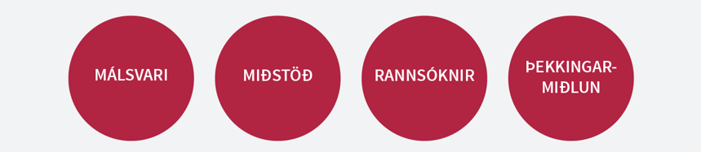
H L U T V E R K I Ð

Slide 11
Með orðum
MÁLSVARI
  Stofnanavæðingin! Tölfræði, rödd ssf í vísinda og nýsköpunarsamfélaginu, stjórnvöldum, samningar við aðrar stofnanir, Fræðaþing, kynningarmál, skýrslur
MIÐSTÖÐ
  Öflugt fræðasamfélag borið uppi af Akademónum og FRA, fullt af tækifærum og stuðningi fjölbreytt vinnu- og fundaraðstaða, funda- og fyrirlestraaðstaða, handbókasafn, kynningarþjónusta, rannsóknaþjónusta, rafrænt félagatal og vefgátt, stuðningur við útgáfu, hljóðver, fræðsla
RANNSÓKNIR
Vettvangur fyrir rannsóknir RA og einstaklinga og hópa sem eru hýstar við RA
ÞEKKINGARMIÐLUN
  Opinberir vettvangur fyrir fræðslu á fjölbreyttu formi.

Slide 12

Í praxís
Aðgerðaáætlun stjórnar 2022 – 2024 (mars 2024)
Gagnavistunarstefna ReykjavíkurAkademíunnar (apríl 2024)
Málalykill skjalsafns RA (maí 2024)
Miðstöðin – rammi (júní 2024)
Útgáfa – rami (júlí 2024)
Afmælissjóður ReykjavíkurAkademíunnar (júlí 2024)

Slide 13
Í praxís
Rannsóknaþjónusta RA – Umgjörð (mars 2024)
Kynningaáætlun (kemur með haustinu)
Aðbúnaður í ReykjavíkurAkademíunn. Viðmið (2023)
Ný orð og hugtök

Slide 14
Í praxís
Markvissari kynning á ssf
Innan garðs og utan - Fræðaþing 2023
Samningar við HÍ og fleiri stofnanir
Tölfræði um ssf
Vísindapólitík – aðhald
Samstarf við Vísindafélagið, HÍ, HR og Fedon
Opinber umræða og álitsgreinar
Styrktarsamningar
Faghópur innan Visku

Slide 15
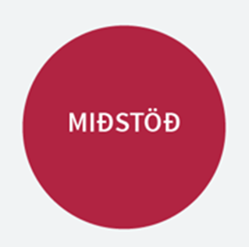
Í praxís
Fjölbreyttari vinnuaðstaða
Aðstaða og búnaður til funda og miðlunar
Rannsóknaþjónusta
Rafrænt félagatal og vefgátt
Fræðafélög og fyrirtæki
RH-net og IRIS
Stuðningur við útgáfu
Umsóknir í Rannsóknasjóð

Slide 16
Í praxís
Fortíð norðursins endurheimt. Mótun þjóðlegra og þverþjóðlegra sjálfsmynda á grundvelli norrænna fornbókmmennta 1750-1900 (RNP)
Gylfi Gunnlaugsson, Clarence Glad og Jon Gunnar Jörgensen
Rannsóknaverkefni til þriggja ára styrkt af Rannsóknasjóði.
Skriv og lær
Björg Árnadóttir
Samstarfsverkefni norrænna ritlistarkennara styrkt af Norplus 2024-2026 .
Samstarfsaðilar ReykjavíkurAkademíunnar Forfatterskolen í Noregi og Fróðskaparsetur Føroya
Sögur og fylgdarmenn.
Axel Kristinsson, Árni Daníel Júlíusson og Viðar Hreinsson
Styrkt af RÍM (Ritmenning íslenskra miðalda) árið 2020 og 2023 felur m.a. í sér vinnslu gagnagrunns um
þekkta fylgdarmenn helstu höfðingja Sturlungaaldar.

Slide 17
Í praxís
Gagnagrunnur: störf og afurðir fræðafólks sem starfar utan háskólanna
Anna Þorbjörg Þorgrímsdóttir og Lilja Hjartardóttir. Grunnur verkefnisins var lagður sumarið 2022 en þá hlaut ReykjavíkurAkademían styrk úr Nýsköpunarsjóði námsmanna og voru sagnfræðinemarnir Pétur Stefánsson og Jens Arinbjörn Jensson ráðnir til að vinna gagnagrunn.
ReykjavíkurAkademían 1997−2022
Anna Þorbjörg Þorgrímsdóttir
Verkefnið gengur út á að safna í skjalasafn RA heimildum sem varða starfsemi félagsins og stofnunarinnar á tímabilinu 1997−2022. Meginmarkmiðið er að gera fylla í skörð skjalsafns RA, endurgera félagatal FRA 1997−2022 og vinna úr efni til birtingar á vefsíðu stofnunarinnar.

Slide 18
Í praxís
Fræðafólksins
  Hér er mikið og mikilvægt verk að vinna
Borgarmálþing
  LANGBORÐ: HVER ERU ÓSÝNILEG Í ÍSLENSKU LISTALÍFI?
  15. júní kl. 12:00-14:00 í Klúbbi Listahátíðar, Iðnó og í beinni útsendingu
Íslensk menning
  Útgáfa í samvinnu við Bókmenntafélagið

Slide 19
Í burðarliðnum
Flutningur
„Kornhlöðuloftsfundur“
Rafræna félagatalið (púfffffff)
Búskipti - bókasafnið kvatt með eftirsjá
Rannsóknaverkefni í mótun og vinnslu
Aðgengi að eldri skjölum og gögnum
Fræðaþing 2024
Rafræn ReykjavíkurAkademía
Samningur við HÍ
Félagal FRA
Blómaskeið(ið)

Slide 20
Starfsemin árið 2023 í tölum
Notes:
Millikafli með spurningum, vangaveltum. Hvítur bakgrunnur fylgir textafleti

Slide 21
Lykiltölur í rekstri
Rekstur á árinu 2023 var í jafnvægi. Kostnaður lækkaði með fækkun starfsmann auk þess sem tekjur komu til RA með mikilli vinnu framkvæmdastjóra tengdu Bókasafninu. Fræðaþing var haldið, barist við leka og myglu á báðum hæðum Akademíunnar og lokun neðri hæðarinnar hafði veruleg áhrif á starfsemi RA sem helst má líkja við áhrif kóvid.
Engin fjárfesting var á árinu. Rekstrarárangur 3.124.125 umfram kostnað ( - 2.467.456)
Tekjur að frádregnum fjármagnstekjum skiptast
  31 % eru sjálfsaflafé, að stærstum hluta leigutekjur, en einnig tekjur af þjónustu.
  45 % er framlag ríkis.
  24 % framlag Eflingar vegna Bókasafns Dagsbrúnar.
Þegar horft er til gjaldaliða:
  21 % grunnstarfsemin
  35 % framleigan
  27% vegna Bókasafnsins Dagsbrúnar
  17% verkefni og afskriftir
42 fræðimenn höfðu starfsaðstöðu í Þórunnartúni á árinu 2023 (47 árið 2020, 40 árið 2021 og 22) + NÍ og Hagþenkir

Slide 22
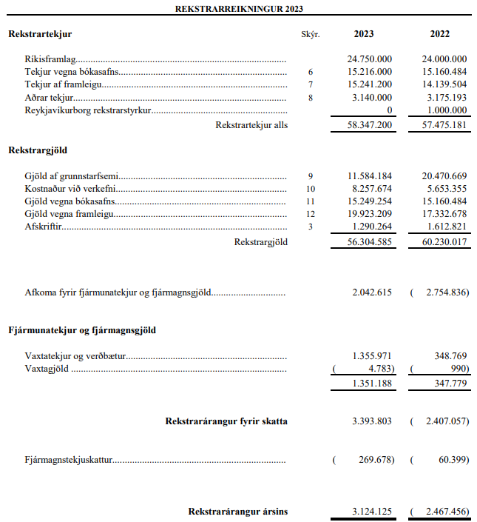
!
Breytingar skýrast af:
Áhrifum lekans:
lægri leigutekjur og styrkur frá Eflingu
lægri húsaleiga
vinnu skrifstofu tengdu bókasafni
lægri launakostnaður
áfallinn kostnaður og afleitt tjón
Uppgjör við VÍS og Íþöku koma á 2024

Slide 23
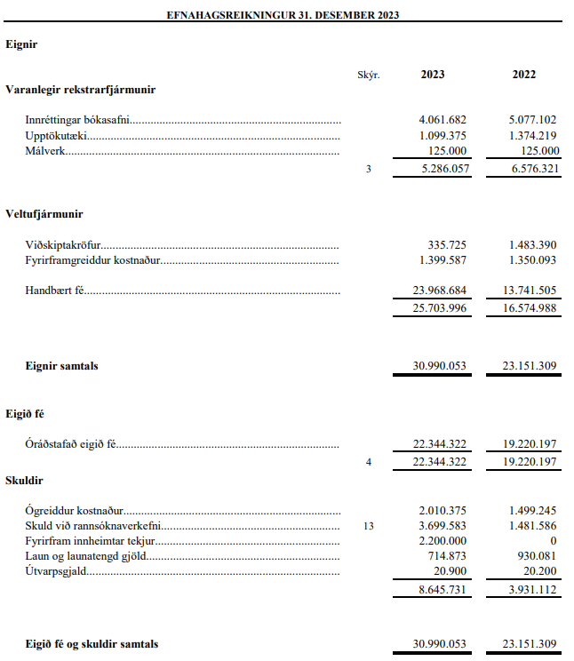
!!!
Breytingar vegna:
Skuldir um áramót hærri en 2022
Lægri launakostnaður
tekjur vegan vinnu við Bókasafnið

Slide 24
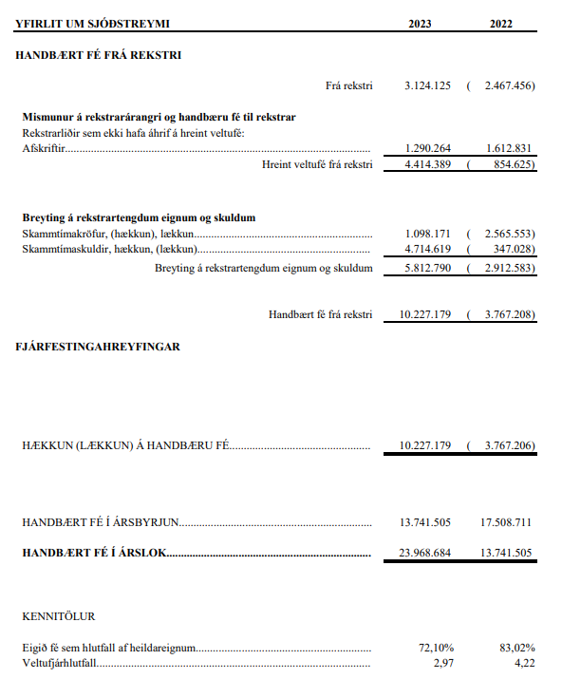
!
- Skuldir og handbært fé um áramót hærri
Eigið fé hækkar
Eignir sem eru afskrifaðar á 5 árum.

Slide 25

Notes:
Intro glæra, stundum notað meðan fólk gengur í salinn ef efnið á ekki að kynna fyrirfram. Ef þessa skyggnu, eða aðrar í skránni, á ekki að nota þá eru þær einfaldlega fjarlægðar.

